Slide 1


יהושע פרקים ד'-ה'
אבני הזכרון,
תום ימי המדבר

Slide 2
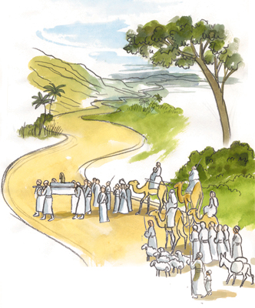

Slide 3
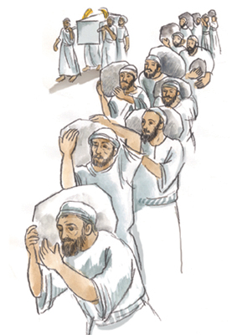
וַיִּשְׂאוּ שְׁתֵּי־עֶשְׂרֵה אֲבָנִים מִתּוֹךְ הַיַּרְדֵּן כַּאֲשֶׁר דִּבֶּר יְהוָה אֶל־יְהוֹשֻׁעַ...
וּשְׁתֵּים עֶשְׂרֵה אֲבָנִים הֵקִים יְהוֹשֻׁעַ בְּתוֹךְ הַיַּרְדֵּן תַּחַת מַצַּב רַגְלֵי הַכֹּהֲנִים נֹשְׂאֵי אֲרוֹן הַבְּרִית וַיִּהְיוּ שָׁם עַד הַיּוֹם הַזֶּה

Slide 4
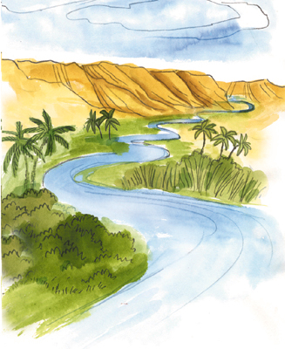
וַיְהִי כַּעֲלוֹת הַכֹּהֲנִים נֹשְׂאֵי אֲרוֹן בְּרִית־יְהוָה מִתּוֹךְ הַיַּרְדֵּן,
נִתְּקוּ כַּפּוֹת רַגְלֵי הַכֹּהֲנִים אֶל הֶחָרָבָה וַיָּשֻׁבוּ מֵי־הַיַּרְדֵּן לִמְקוֹמָם וַיֵּלְכוּ כִתְמוֹל־שִׁלְשׁוֹם...

Slide 5

וַיַּעַבְרוּ בְּנֵי־רְאוּבֵן וּבְנֵי־גָד וַחֲצִי שֵׁבֶט הַמְנַשֶּׁה חֲמֻשִׁים לִפְנֵי בְּנֵי יִשְׂרָאֵל כַּאֲשֶׁר דִּבֶּר אֲלֵיהֶם מֹשֶׁה

Slide 6
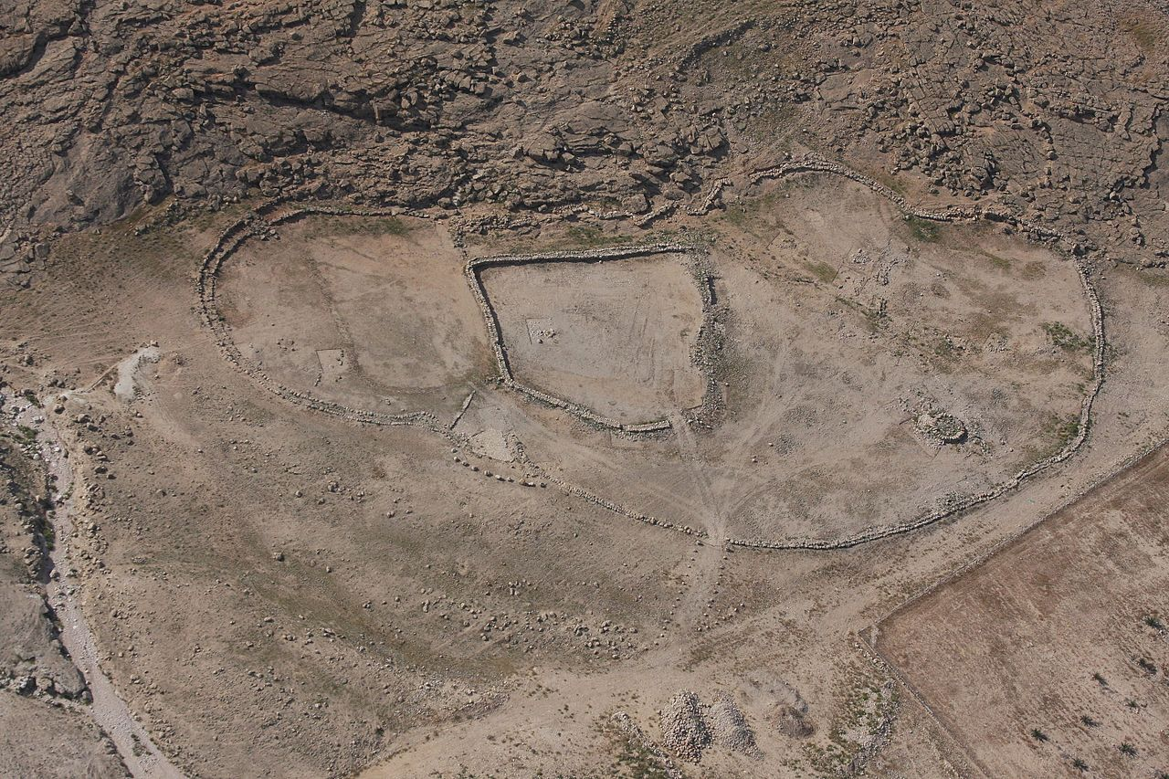
ֹוְהָעָם עָלוּ מִן־הַיַּרְדֵּן בֶּעָשׂוֹר לַחֹדֶשׁ הָרִאשׁוֹן וַיַּחֲנוּ בַּגִּלְגָּל בִּקְצֵה מִזְרַח יְרִיחו
וַיֹּאמֶר יְהוָה אֶל־יְהוֹשֻׁעַ הַיּוֹם גַּלּוֹתִי אֶת־חֶרְפַּת מִצְרַיִם מֵעֲלֵיכֶם וַיִּקְרָא שֵׁם הַמָּקוֹם הַהוּא גִּלְגָּל

Slide 9
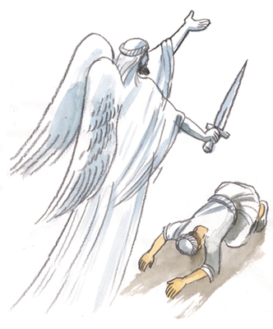
וַיְהִי בִּהְיוֹת יְהוֹשֻׁעַ בִּירִיחוֹ
וַיִּשָּׂא עֵינָיו וַיַּרְא
וְהִנֵּה־אִישׁ עֹמֵד לְנֶגְדּוֹ וְחַרְבּוֹ שְׁלוּפָה בְּיָדוֹ
וַיֵּלֶךְ יְהוֹשֻׁעַ אֵלָיו וַיֹּאמֶר לוֹ:
"הֲלָנוּ אַתָּה, אִם־לְצָרֵינוּ?"
ו

Slide 10
וַיֹּאמֶר:
"לֹא! כִּי אֲנִי שַׂר־צְבָא־יְהוָה. עַתָּה בָאתִי"
וַיִּפֹּל יְהוֹשֻׁעַ אֶל־פָּנָיו אַרְצָה וַיִּשְׁתָּחוּ.
וַיֹּאמֶר לוֹ: "מָה אֲדֹנִי מְדַבֵּר אֶל־עַבְדּוֹ?"
וַיֹּאמֶר שַׂר־צְבָא יְהוָה אֶל־יְהוֹשֻׁעַ:
"שַׁל־נַעַלְךָ מֵעַל רַגְלֶךָ
כִּי הַמָּקוֹם אֲשֶׁר אַתָּה עֹמֵד עָלָיו קֹדֶשׁ הוּא!"
וַיַּעַשׂ יְהוֹשֻׁעַ כֵּן

Slide 11
ההמנוּן של ספר יהושע

Slide 12

תודה לאתר דעת על האיורים מתוך:
"ספר יהושע – אלבום ציורים"
ציירה: נורית צרפתי

